Slide 1
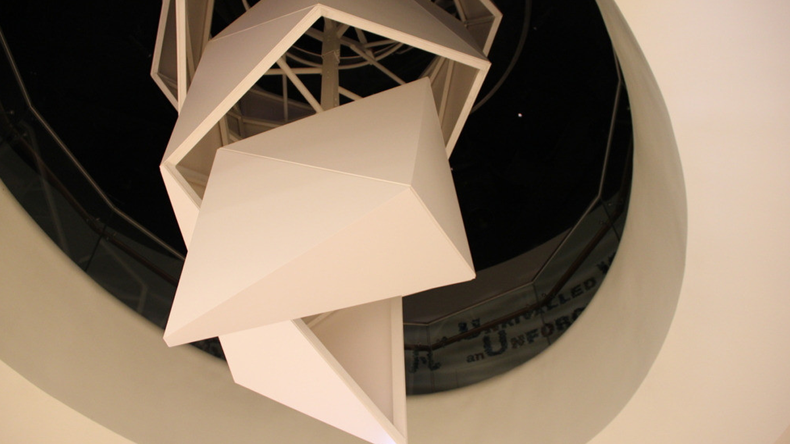
专题6 立体几何与空间向量
第22练 空间向量解决立体几何问题两妙招
——“选基底”与“建系”

Slide 2
题型分析·高考展望
向量作为一个工具，其用途是非常广泛的，可以解决现高中阶段立体几何中的大部分问题，不管是证明位置关系还是求解问题.而向量中最主要的两个手段就是选基底与建立空间直角坐标系.在高考中，用向量解决立体几何解答题，几乎成了必然的选择.

Slide 3
常考题型精析
高考题型精练

Slide 4

常考题型精析
题型一 选好基底解决立体几何问题
题型二 建立空间直角坐标系解决立体几何问题

Slide 5
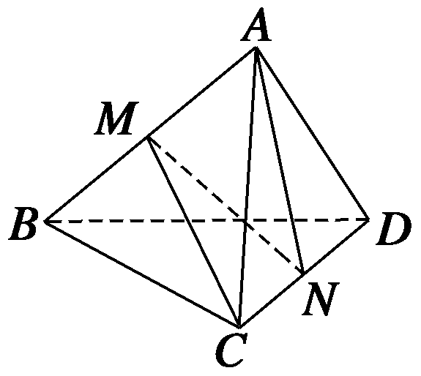
题型一 选好基底解决立体几何问题
例1 如图所示，已知空间四边形ABCD的各边和对角线的长都等于a，点M、N分别是AB、CD的中点.
(1)求证：MN⊥AB，MN⊥CD；
由题意可知：|p|＝|q|＝|r|＝a，
且p、q、r三向量两两夹角均为60°.

Slide 6
∴MN⊥AB，同理可证MN⊥CD.

Slide 7
(2)求MN的长；

Slide 8
(3)求异面直线AN与CM夹角的余弦值.

Slide 11
点评 对于不易建立直角坐标系的题目，选择好“基底”也可使问题顺利解决.“基底”就是一个坐标系，选择时，作为基底的向量一般为已知向量，且能进行运算，还需能将其他向量线性表示.

Slide 12
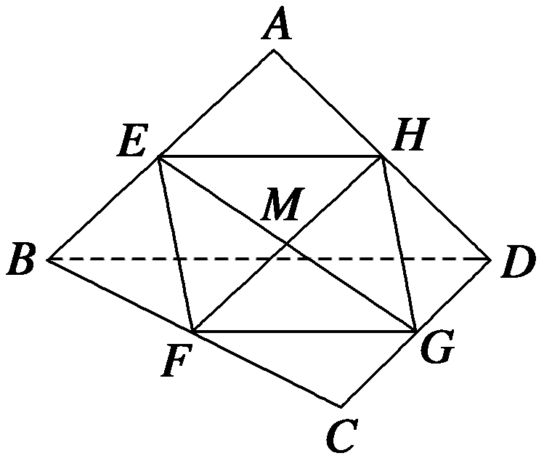
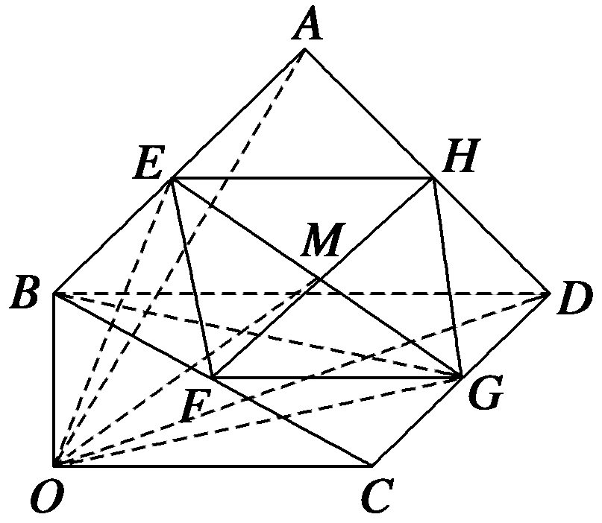
变式训练1 已知E、F、G、H分别是空间四边形ABCD的边AB、BC、CD、DA的中点，
(1)求证：E、F、G、H四点共面；
证明 连接BG，
由共面向量定理的推论知：
E、F、G、H四点共面.

Slide 13
(2)求证：BD∥平面EFGH；
所以EH∥BD.
又EH⊂平面EFGH，BD⊄平面EFGH，
所以BD∥平面EFGH.

Slide 14
(3)设M是EG和FH的交点，求证：对空间任一点O，
证明 找一点O，并连接OM，OA，OB，OC，OD，OE，OG.
所以四边形EFGH是平行四边形.
所以EG，FH交于一点M且被M平分.

Slide 15


Slide 16
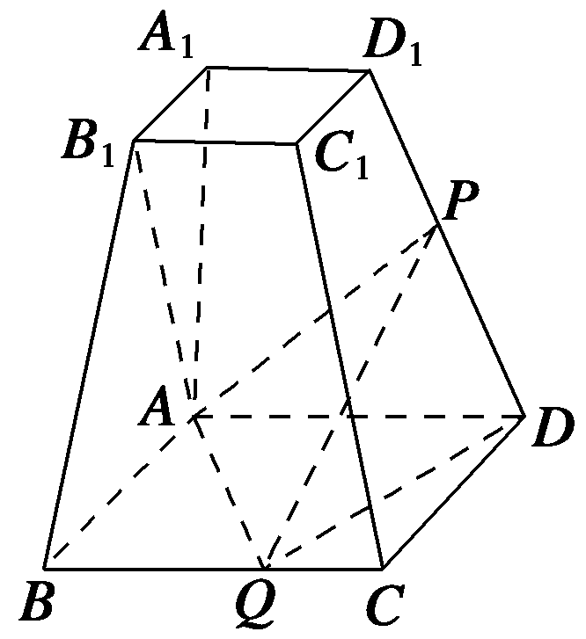
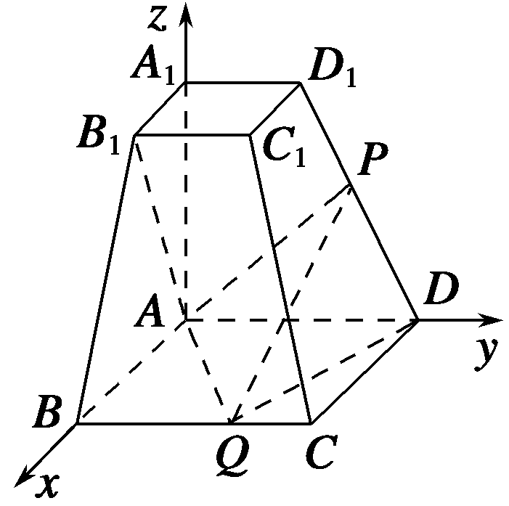
题型二 建立空间直角坐标系解决立体几何问题
例2 (2015·湖南)如图，已知四棱台ABCD-A₁B₁C₁D₁的上、下底面分别是边长为3和6的正方形，AA₁＝6，
且AA₁⊥底面ABCD，点P，Q分别在棱DD₁，BC上.
(1)若P是DD₁的中点，证明：AB₁⊥PQ；
解 由题设知，AA₁，AB，AD两两垂直，
以A为坐标原点，AB，AD，AA₁所在直线分别为x轴，
y轴，z轴，建立如图所示的空间直角坐标系，

Slide 17
则相关各点的坐标为A(0,0,0)，B₁(3,0,6)，D(0,6,0)，D₁(0,3,6)，Q(6，m,0)，其中m＝BQ,0≤m≤6.

Slide 18
(2)若PQ∥平面ABB₁A₁，二面角PQDA的余弦值为 ，求四面体ADPQ的体积.
解 由题设知， ＝(6，m－6,0)， ＝(0，－3,6)是平面PQD内的两个不共线向量.
设n₁＝(x，y，z)是平面PQD的一个法向量，
取y＝6，得n₁＝(6－m,6,3).

Slide 19
又平面AQD的一个法向量是n₂＝(0,0,1)，
解得m＝4，m＝8(舍去)，此时Q(6,4,0).

Slide 20
由此得点P(0,6－3λ，6λ)，
因为PQ∥平面ABB₁A₁，
且平面ABB₁A₁的法向量是n₃＝(0,1,0)，

Slide 21
于是，将四面体ADPQ视为以△ADQ为底面的三棱锥PADQ，则其高h＝4.

Slide 22
点评 (1)建立空间直角坐标系前应先观察题目中的垂直关系，最好借助已知的垂直关系建系.
(2)利用题目中的数量关系，确定定点的坐标，动点的坐标可利用共线关系( ＝λa)，设出动点坐标.
(3)要掌握利用法向量求线面角、二面角、点到面的距离的公式法.

Slide 23
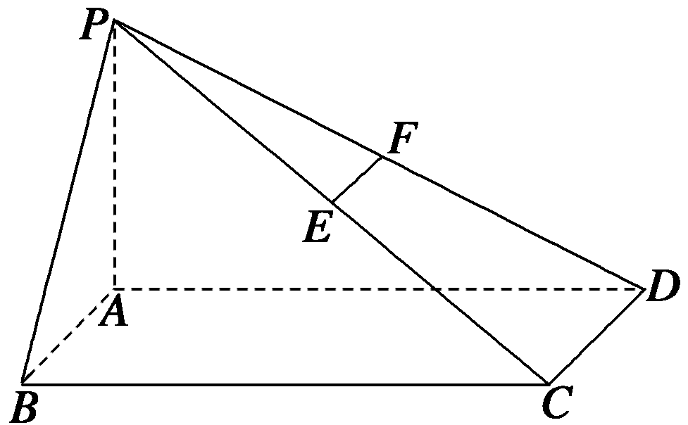
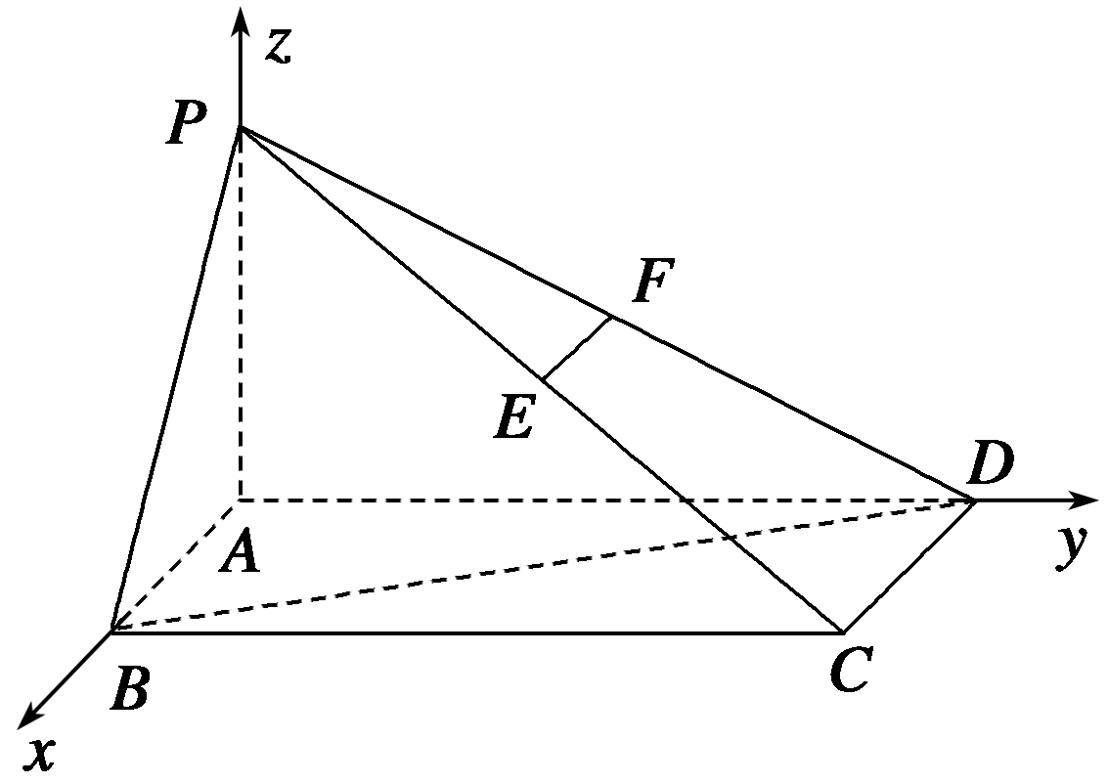
变式训练2 如图，在底面是矩形的四棱锥P－ABCD中，PA⊥底面ABCD，E，F分别是PC，
PD的中点，PA＝AB＝1，BC＝2.
(1)求证：EF∥平面PAB；
证明 以A为原点，AB所在直线为x轴，
AD所在直线为y轴，AP所在直线为z轴，
建立如图所示的空间直角坐标系，
则A(0,0,0)，B(1,0,0)，C(1,2,0)，D(0,2,0)，P(0,0,1)，

Slide 24
又AB⊂平面PAB，EF⊄平面PAB，
∴EF∥平面PAB.

Slide 25
(2)求证：平面PAD⊥平面PDC.
又AP∩AD＝A，∴DC⊥平面PAD.
∵DC⊂平面PDC，
∴平面PAD⊥平面PDC.

Slide 26
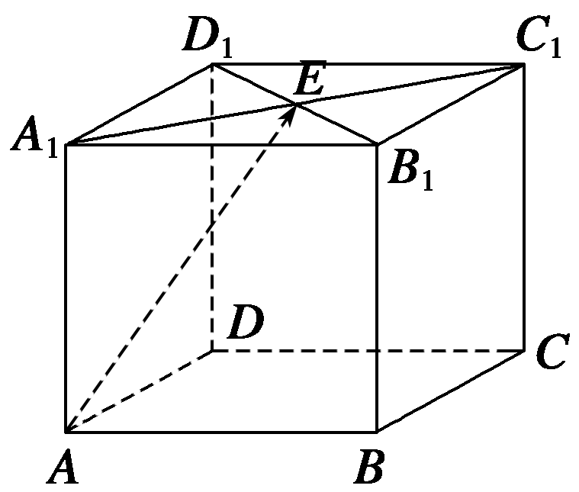
高考题型精练
1
2
3
4
5
6
7
8
9
10
11
12
1.已知正方体ABCD－A₁B₁C₁D₁中，点E为上底面A₁C₁的中心，
C

Slide 27
高考题型精练
1
2
3
4
5
6
7
8
9
10
11
12
2.已知平面ABC，点M是空间任意一点，点M满足条件
D
A.与平面ABC平行 B.是平面ABC的斜线
C.是平面ABC的垂线 D.在平面ABC内
解析 由已知得M、A、B、C四点共面.
所以AM在平面ABC内，选D.

Slide 28
高考题型精练
1
2
3
4
5
6
7
8
9
10
11
12
3.已知平面α内有一点M(1，－1,2)，平面α的一个法向量为n＝(6，－3,6)，则下列点P中，在平面α内的是( )
A.P(2,3,3) B.P(－2,0,1)
C.P(－4,4,0) D.P(3，－3,4)
A
∴点P在平面α内，同理可验证其他三个点不在平面α内.

Slide 29
高考题型精练
1
2
3
4
5
6
7
8
9
10
11
12
4.已知a＝(2，－1,3)，b＝(－1,4，－2)，c＝(7,5，λ)，若a，b，c三向量共面，则实数λ等于( )
D
解析 由题意得c＝ta＋μb＝(2t－μ，－t＋4μ，3t－2μ)，

Slide 30
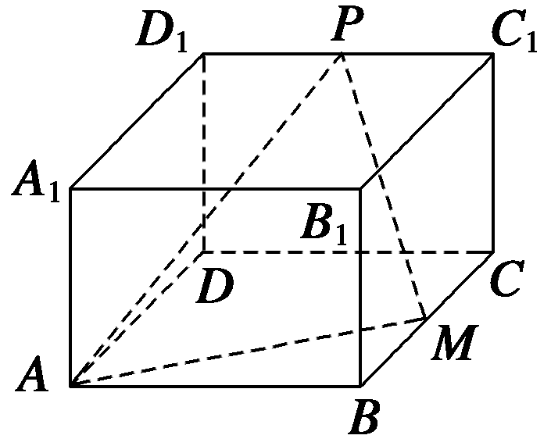
高考题型精练
1
2
3
4
5
6
7
8
9
10
11
12
5.如图，在长方体ABCD—A₁B₁C₁D₁中，AB＝2，AA₁＝ ，AD＝2 ，P为C₁D₁的中点，M为BC的中点.则AM与PM所成的角为( )
A.60° B.45°
C.90° D.以上都不正确

Slide 31
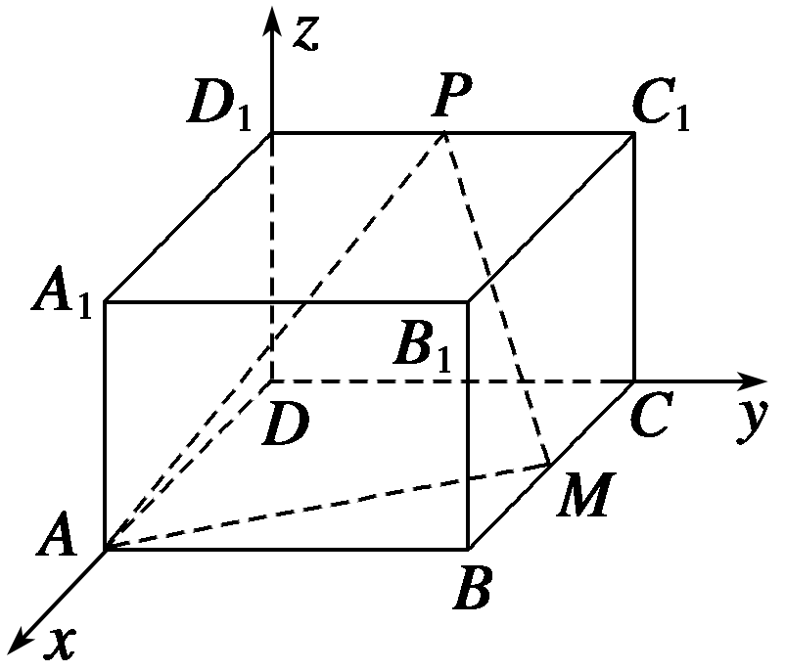
高考题型精练
1
2
3
4
5
6
7
8
9
10
11
12
解析 以D点为原点，分别以DA，DC，DD₁所在直线为x，y，z轴，建立如图所示的空间直角坐标系，依题意，可得，
答案 C

Slide 32
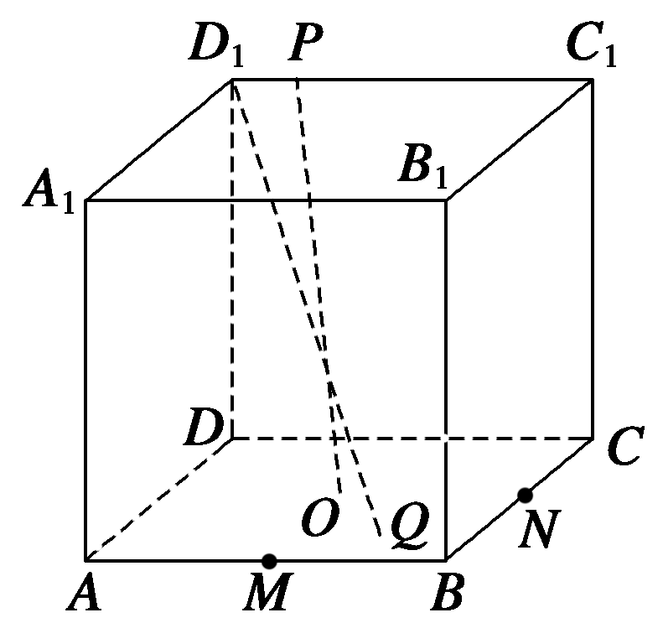
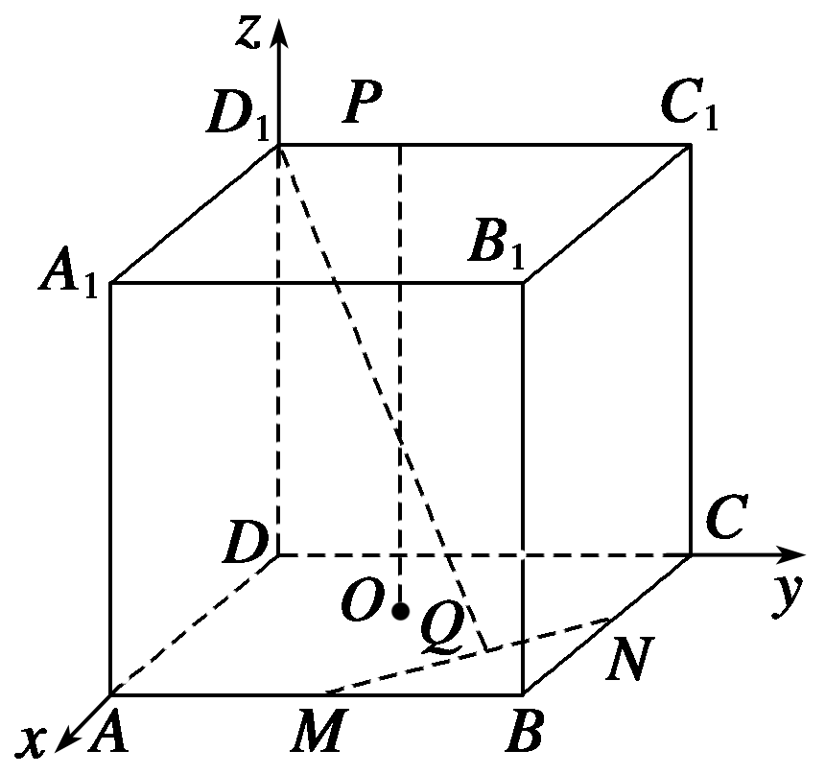
高考题型精练
1
2
3
4
5
6
7
8
9
10
11
12
6.在正方体ABCD—A₁B₁C₁D₁中，P为正方形A₁B₁C₁D₁四边上的动点，O为底面正方形ABCD的中心，M，N分别为AB，BC的中点，点Q为平面ABCD内一点，线段D₁Q与OP互相平分，
解析 建立如图的坐标系，
设正方体的边长为2，
则P(x，y,2)，O(1,1,0)，

Slide 33
高考题型精练
1
2
3
4
5
6
7
8
9
10
11
12
又知D₁(0,0,2)，∴Q(x＋1，y＋1,0)，而Q在MN上，
∴x_{Q}＋y_{Q}＝3，
∴x＋y＝1，即点P坐标满足x＋y＝1.
∴有2个符合题意的点P，即对应有2个λ.
答案 2

Slide 34
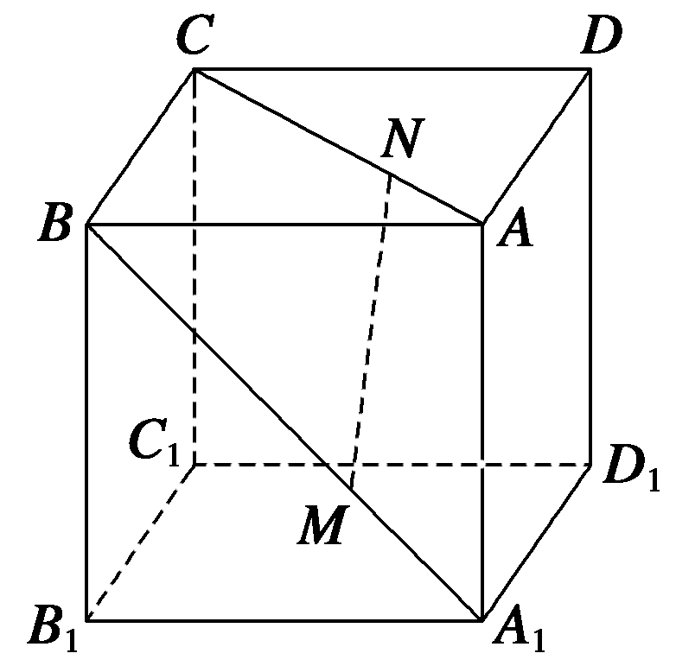
高考题型精练
1
2
3
4
5
6
7
8
9
10
11
12
7.如图，在正方体ABCD—A₁B₁C₁D₁中，棱长为a，M、N分别为A₁B和AC上的点，A₁M＝AN＝ ，则MN与平面BB₁C₁C的位置关系是________.

Slide 35
高考题型精练
1
2
3
4
5
6
7
8
9
10
11
12
∴MN∥平面B₁BCC₁.
答案 平行

Slide 36
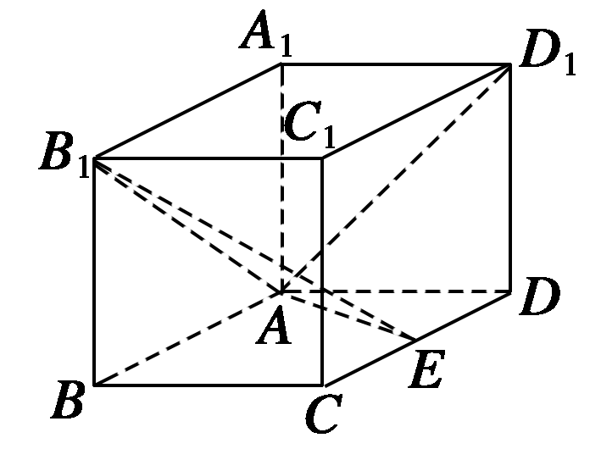
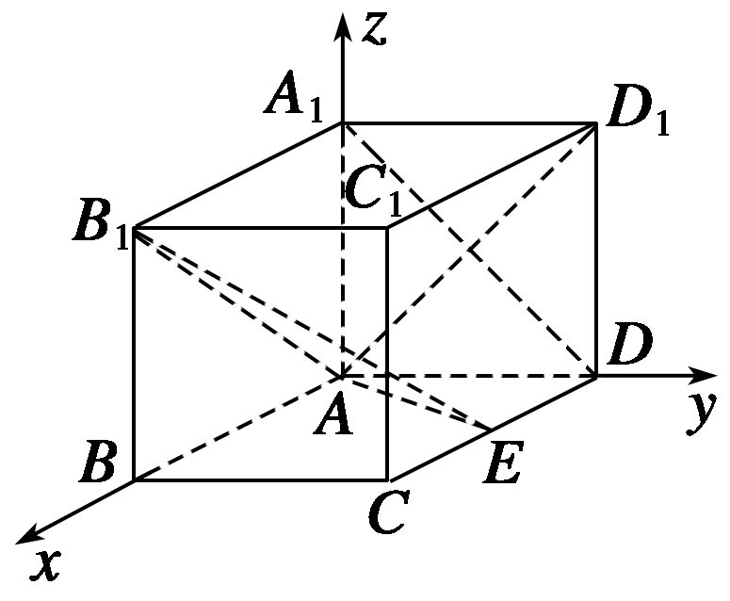
高考题型精练
1
2
3
4
5
6
7
8
9
10
11
12
8.如图，在长方体ABCD－A₁B₁C₁D₁中，
AA₁＝AD＝1，E为CD的中点.
(1)求证：B₁E⊥AD₁；
证明 以A为原点， 的方向分别为x轴，y轴，
z轴的正方向建立空间直角坐标系(如图).
设AB＝a，则A(0,0,0)，D(0,1,0)，D₁(0,1,1)，

Slide 37
高考题型精练
1
2
3
4
5
6
7
8
9
10
11
12
∴B₁E⊥AD₁.

Slide 38
高考题型精练
1
2
3
4
5
6
7
8
9
10
11
12
(2)在棱AA₁上是否存在一点P，使得DP∥平面B₁AE？若存在，求AP的长；若不存在，说明理由.
解 假设在棱AA₁上存在一点P(0,0，z₀).
又设平面B₁AE的法向量n＝(x，y，z).

Slide 39
高考题型精练
1
2
3
4
5
6
7
8
9
10
11
12
又DP⊄平面B₁AE，

Slide 40
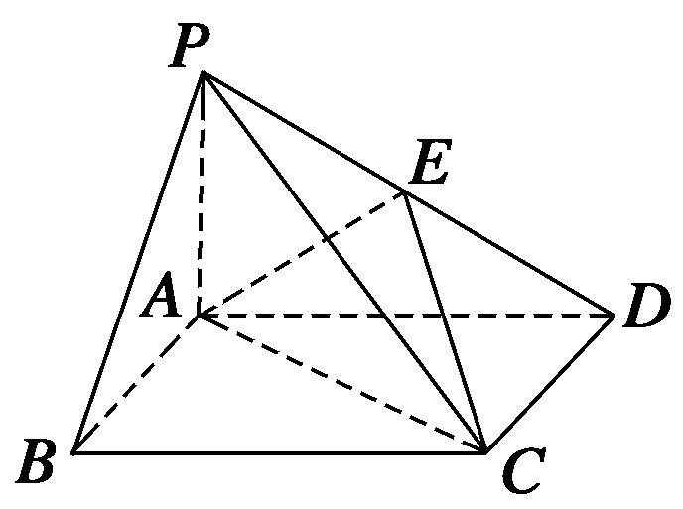
高考题型精练
1
2
3
4
5
6
7
8
9
10
11
12
9.(2014·课标全国Ⅱ)如图，四棱锥P－ABCD中，底面ABCD为矩形，PA⊥平面ABCD，E为PD的中点.
(1)证明：PB∥平面AEC；
证明 连接BD交AC于点O，连接EO.
因为ABCD为矩形，所以O为BD的中点.
又E为PD的中点，所以EO∥PB.
因为EO⊂平面AEC，PB⊄平面AEC，
所以PB∥平面AEC.

Slide 41
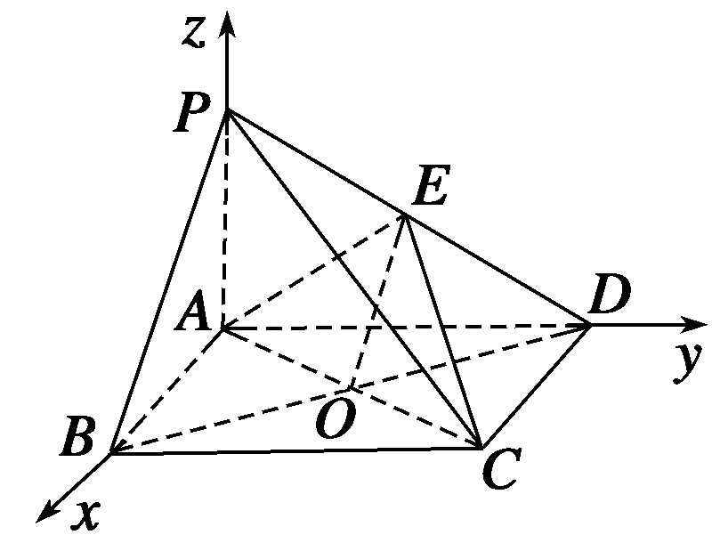
高考题型精练
1
2
3
4
5
6
7
8
9
10
11
12
(2)设二面角D－AE－C为60°，AP＝1，AD＝ ，求三棱锥E－ACD的体积.
解 因为PA⊥平面ABCD，且四边形ABCD为矩形，
所以AB，AD，AP两两垂直.
如图，以A为坐标原点，

Slide 42
高考题型精练
1
2
3
4
5
6
7
8
9
10
11
12
设B(m,0,0)(m>0)，

Slide 43
高考题型精练
1
2
3
4
5
6
7
8
9
10
11
12
设n₁＝(x，y，z)为平面ACE的法向量，

Slide 44
高考题型精练
1
2
3
4
5
6
7
8
9
10
11
12
又n₂＝(1,0,0)为平面DAE的法向量，
因为E为PD的中点，

Slide 45
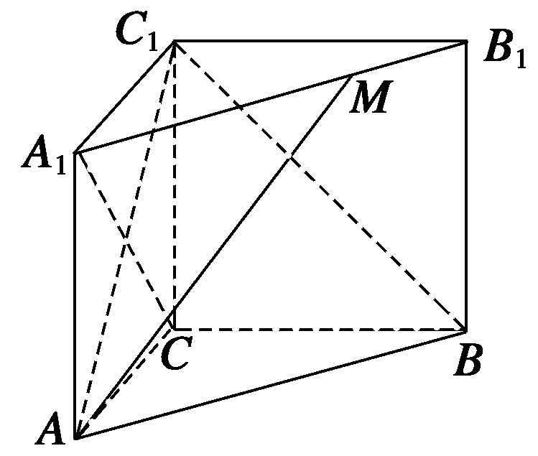
高考题型精练
1
2
3
4
5
6
7
8
9
10
11
12
10.如图所示，在直三棱柱ABC－A₁B₁C₁中，
CA＝4，CB＝4，CC₁＝2 ，∠ACB＝90°，
点M在线段A₁B₁上.
(1)若A₁M＝3MB₁，求异面直线AM和A₁C所成角的余弦值；
(2)若直线AM与平面ABC₁所成角为30°，试确定点M的位置.

Slide 46
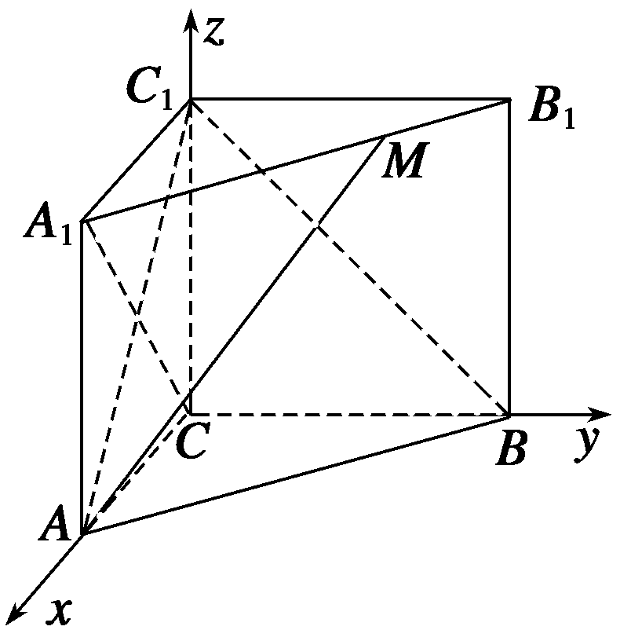
高考题型精练
1
2
3
4
5
6
7
8
9
10
11
12
解 方法一 (坐标法)以C为坐标原点，分别以CA，CB，CC₁所在直线为x轴，y轴，z轴，建立如图所示的空间直角坐标系，则C(0,0,0)，
(1)因为A₁M＝3MB₁，

Slide 47
高考题型精练
1
2
3
4
5
6
7
8
9
10
11
12

Slide 48
高考题型精练
1
2
3
4
5
6
7
8
9
10
11
12

Slide 49
高考题型精练
1
2
3
4
5
6
7
8
9
10
11
12
因为直线AM与平面ABC₁所成角为30°，

Slide 50
高考题型精练
1
2
3
4
5
6
7
8
9
10
11
12
解得x＝2或x＝6.
因为点M在线段A₁B₁上，所以x＝2，

Slide 51
高考题型精练
1
2
3
4
5
6
7
8
9
10
11
12
方法二 (选基底法)

Slide 52
高考题型精练
1
2
3
4
5
6
7
8
9
10
11
12

Slide 53
高考题型精练
1
2
3
4
5
6
7
8
9
10
11
12

Slide 54
高考题型精练
1
2
3
4
5
6
7
8
9
10
11
12
不妨取x＝y＝1，z＝2，

Slide 55
高考题型精练
1
2
3
4
5
6
7
8
9
10
11
12
又AM与面ABC₁所成的角为30°，则应有

Slide 56
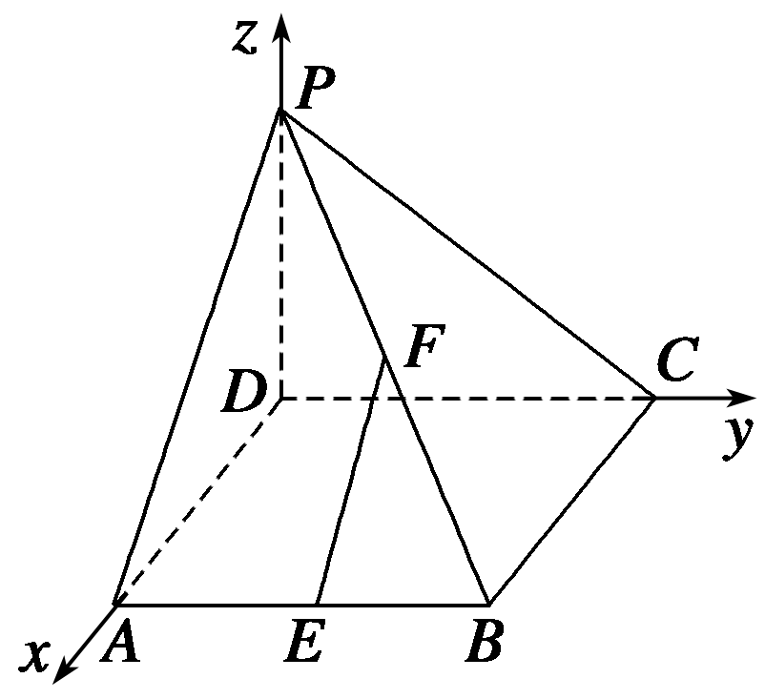
高考题型精练
1
2
3
4
5
6
7
8
9
10
11
12
11.在四棱锥P—ABCD中，PD⊥底面ABCD，底面ABCD为正方形，PD＝DC，E、F分别是AB、PB的中点.
(1)求证：EF⊥CD；
证明 如图，以DA、DC、DP所在直线分别为x轴、y轴、
z轴建立空间直角坐标系，
设AD＝a，则D(0,0,0)、
A(a,0,0)、B(a，a,0)、

Slide 57
高考题型精练
1
2
3
4
5
6
7
8
9
10
11
12

Slide 58
高考题型精练
1
2
3
4
5
6
7
8
9
10
11
12
(2)在平面PAD内求一点G，使GF⊥平面PCB，并证明你的结论.
若使GF⊥平面PCB，则

Slide 59
高考题型精练
1
2
3
4
5
6
7
8
9
10
11
12

Slide 60
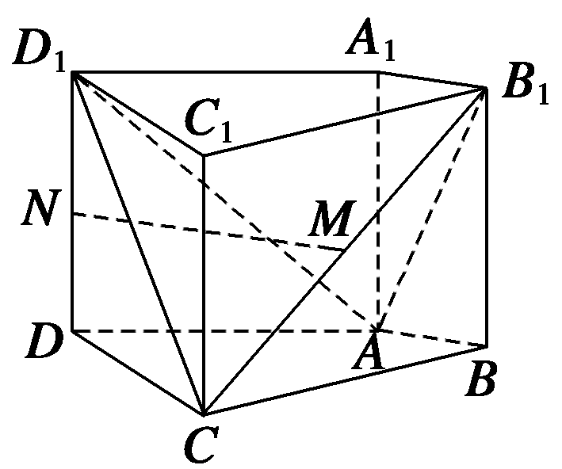
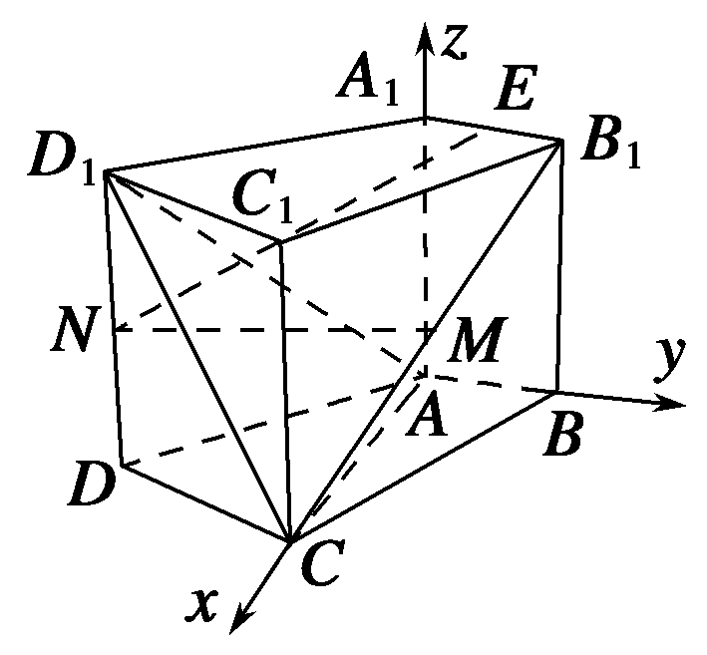
高考题型精练
1
2
3
4
5
6
7
8
9
10
11
12
12.(2015·天津)如图，在四棱柱ABCDA₁B₁C₁D₁中，侧棱A₁A⊥底面ABCD，AB⊥AC，AB＝1，AC＝AA₁＝2，AD＝CD＝ ，且点M和N分别为B₁C和D₁D的中点.
(1)求证：MN∥平面ABCD；
解 如图，以A为原点建立空间直角坐标系，
依题意可得A(0,0,0)，B(0,1,0)，C(2，0,0)，
D(1，－2，0)，A₁(0,0,2)，B₁(0,1,2)，
C₁(2,0,2)，D₁(1，－2,2)，

Slide 61
高考题型精练
1
2
3
4
5
6
7
8
9
10
11
12
又因为M，N分别为B₁C和D₁D的中点，
证明 依题意，可得n＝(0,0,1)为平面ABCD的一个法向量，
又因为直线MN⊄平面ABCD，所以MN∥平面ABCD.

Slide 62
高考题型精练
1
2
3
4
5
6
7
8
9
10
11
12
(2)求二面角D₁ACB₁的正弦值；
设n₁＝(x，y，z)为平面ACD₁的法向量，则
不妨设z＝1，可得n₁＝(0,1,1).

Slide 63
高考题型精练
1
2
3
4
5
6
7
8
9
10
11
12
设n₂＝(x，y，z)为平面ACB₁的法向量，则
不妨设z＝1，可得n₂＝(0，－2,1).

Slide 64
高考题型精练
1
2
3
4
5
6
7
8
9
10
11
12

Slide 65
高考题型精练
1
2
3
4
5
6
7
8
9
10
11
12
(3)设E为棱A₁B₁上的点，若直线NE和平面ABCD所成角的正弦值为 ，求线段A₁E的长.
又n＝(0,0,1)为平面ABCD的一个法向量，

Slide 66
高考题型精练
1
2
3
4
5
6
7
8
9
10
11
12

